Slide 1

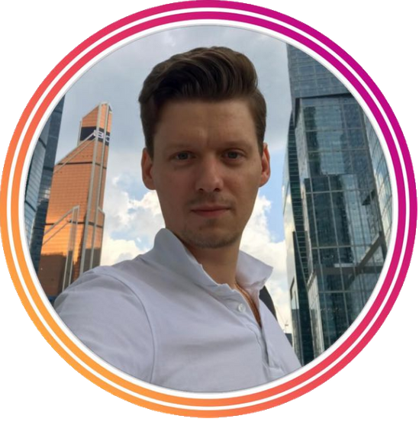


ФЕДОРЕНКО
СТАНИСЛАВ
ОЛЕГОВИЧ
КОММЕРЧЕСКИЙ ДИРЕКТОР
DOM.LIVE
+7 (926) 429 96 33
ОФИС: ПРЕСНЕНСКАЯ НАБЕРЕЖНАЯ 12, БАШНЯ ФЕДЕРАЦИЯ ЗАПАД, 40Й ЭТАЖ, ОФИС 20
S.FEDORENKO@DOM.LIVE

Slide 2


ИННОВАЦИОННЫЕ
ОЦИНКОВАННЫЕ КОНСТРУКЦИИ
НОВЫЙ, СОВРЕМЕННЫЙ
ПОДХОД К СТРОИТЕЛЬСТВУ ДОМОВ, КОТОРЫЙ ОБЕСПЕЧИТ КАЧЕСТВЕННЫМ ДОСТУПНЫМ ЖИЛЬЕМ

Slide 3


ЗА 10 МИНУТ ВЫ УЗНАЕТЕ КАК:
ПОЛУЧАТЬ ЭКОНОМИЮ ДО 2 МЛН. РУБЛЕЙ НА КАЖДЫЕ 100 КВ. М.
ЭКОНОМИТЬ НА ОТОПЛЕНИИ ДО 50 ТЫС. РУБЛЕЙ НА КАЖДЫЕ 100 КВ. М.
УВЕЛИЧИТЬ В РАЗЫ СКОРОСТЬ СТРОИТЕЛЬСТВА!
УЗНАЕТЕ КАК РЕШИТЬ ЖИЛИЩНЫЙ ВОПРОС С ДОСТУПНЫМ ЖИЛЬЕМ НАСЕЛЕНИЯ С ОГРАНИЧЕННЫМ БЮДЖЕТОМ.

Slide 4
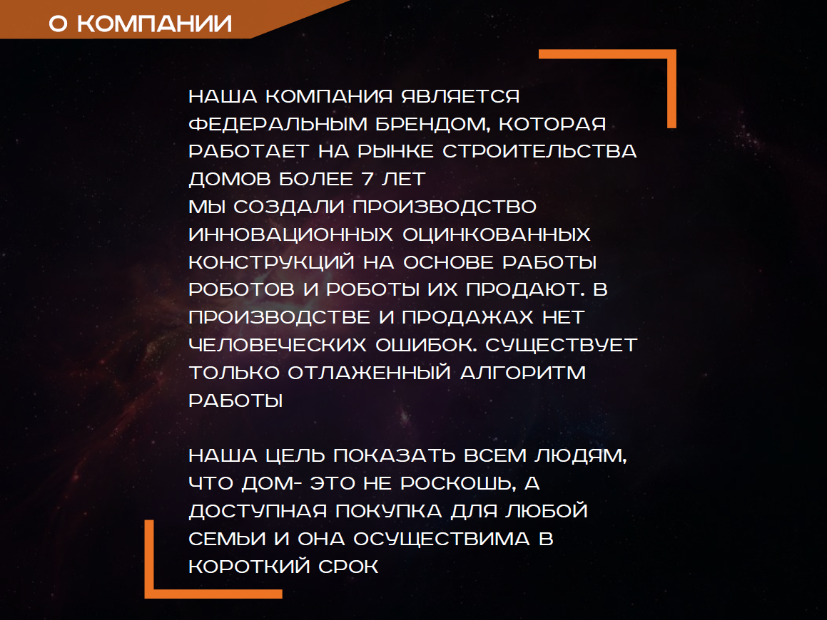

Slide 5

ПОЧЕМУ НАШИ ЦЕНЫ
В 2-3 РАЗА НИЖЕ РЫНКА?
Экономия на материле
Экономия на работе
БЕЗ
посредников
Роботизированное
производство инновационных
стальных каркасов
Дилерские цены от проверенных заводов
производителей
Соединения повышенной
прочности, снижающих
металлоемкость
Оплата труда без
коммерческих расценок
Фикс за сборку и
монтаж
Справедливые цены
за монтаж
Без
цепочки посредников и тех, кому обычно переплачивают
Заказчик платит только за материал и работу по честной цене

Slide 6


ЗА СЧЕТ ЧЕГО ПРОИСХОДИТ
ЭКОНОМИЯ?
Инновационные соединения каркаса
и роботизированное производство
До 40 %
экономия металлоемкости
Индивидуальный прайс лист
на материалы от поставщиков
отсутствуют
коммерческие расценки
Снижение трудоемкости
благодаря технологии
увеличение скорости
выполнения работ

Slide 7
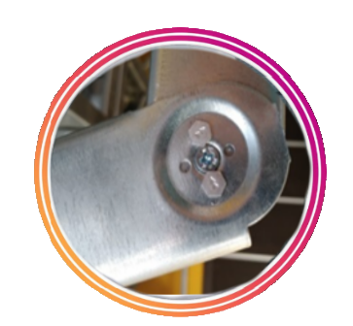

О ТЕХНОЛОГИИ
ВПЕРВЫЕ! ИННОВАЦИОННЫЙ СПОСОБ СОЕДИНЕНИЙ
МАКСИМАЛЬНАЯ ЖЕСТКОСТЬ КОНСТРУКЦИИ
ДО 40% ПРОЦЕНТОВ ЭКОНОМИИ МЕТАЛЛОЕМКОСТИ
СУЩЕСТВЕННОЕ СНИЖЕНИЕ
ТРУДОЕМКОСТИ
ИСКЛЮЧЕНИЕ ФАКТОРА ЧЕЛОВЕЧЕСКОЙ ОШИБКИ

Slide 8
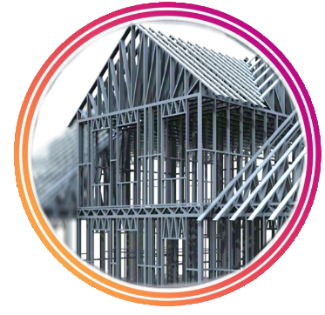
КАРКАС
ПРЕИМУЩЕСТВА ТЕХНОЛОГИИ ИОК
ГЕОМЕТРИЧЕСКАЯ ТОЧНОСТЬ
ВЫСОКАЯ СКОРОСТЬ СТРОИТЕЛЬСТВА
ВОЗМОЖНОСТЬ ЗИМНЕГО СТРОИТЕЛЬСТВА
МАЛЫЙ УДЕЛЬНЫЙ ВЕС КОНСТРУКЦИИ

Slide 9
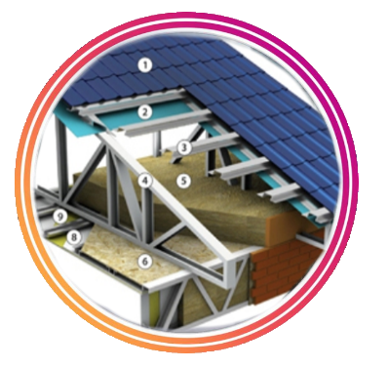
КРОВЛЯ
НА 2 НЕДЕЛИ БЫСТРЕЕ, ЧЕМ ИЗ ДЕРЕВА
ИДЕАЛЬНАЯ ГЕОМЕТРИЯ
СТОИМОСТЬ СТРОПИЛЬНОЙ СИСТЕМЫ
УЖЕ ВКЛЮЧЕНА В СТОИМОСТЬ ДОМА

Slide 10

МЫ ПРЕДЛАГАЕМ
Реализацию девелоперского проекта "под ключ"
Разработка маркетинговой концепции
Организация лидогенерации по авторской методике ELS с использованием ботов с искусственным интеллектом
Организация продаж ( сформируем двух уровневый отдел продаж)
Собственное производство домокомплектов на современной американской линии PINNACLE
Строительство по инновационной технологии ИОК инновационных оцинкованных конструкций.
МЫ ГАРАНТИРУЕМ ВЫСОКУЮ РЕНТАБЕЛЬНОСТЬ ПРОЕКТА, ВЫСОКУЮ СКОРОСТЬ РЕАЛИЗАЦИИ СТРОИТЕЛЬСТВА И ПРОДАЖИ КАК ГОТОВЫХ ОБЬЕКТОВ ТАК И ПО ДОГОВОРАМ ПОДРЯДА

Slide 11

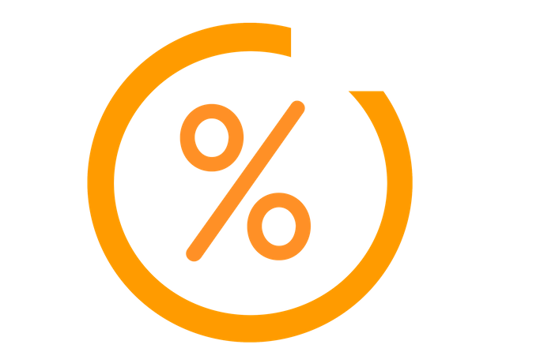
ПЕРВЫЙ ДИСКАНУНТЕР
СТРОИТЕЛЬСТВА ДОМОВ В РФ
DOM.LIVE
ONLINE DISCOUNT STORE
АГРЕГАТОР ЗАКАЗОВ ДЛЯ СТРОИТЕЛЕЙ
СПЕЦИАЛИЗИРОВАННЫЙ МАРКЕТПЛЕЙС ДЛЯ ПРОИЗВОДИТЕЛЕЙ И ВЛАДЕЛЬЦЕВ ЗЕМЕЛЬНЫХ УЧАСТКОВ

Slide 12

2019
НАЧАЛО
СТРОИТЕЛЬСТВА,
ПИЛОТНЫЕ ПРОЕКТЫ
2020
МАСШТАБИРОВАНИЕ.
ВЫПОЛНЕНО БОЛЕЕ
100 ПРОЕКТОВ
НАША КОМПАНИЯ ЯВЛЯЕТСЯ ФЕДЕРАЛЬНЫМ БРЕНДОМ, КОТОРАЯ
РАБОТАЕТ НА РЫНКЕ СТРОИТЕЛЬСТВА ДОМОВ БОЛЕЕ 7 ЛЕТ
2018
2021
ПРИВЛЕЧЕНИЕ ИНВЕСТИЦИЙ,
НАРАЩИВАНИЕ ПОРТФЕЛЯ ЗАКАЗОВ,
МАКСИМИЗАЦИЯ ПРИБЫЛИ
РАЗРАБОТКА ТЕХНОЛОГИИ
СТРОИТЕЛЬСТВА И ДИЗАЙНА
ДОМОВ

Slide 13

Стены обладают высокой геометрической точностью.За счет энергоэффективного «пирога»
стены дома из ИОК получаются очень теплыми, они востребованы даже в северных регионах это позволит экономить на отоплении
Все элементы по технолгии ИОК выполняются точно по размерам, указанным в проекте Они имеют малый вес, прочные, не подвергаются процессу коррозии. Гарантия 50 лет
НИЧЕГО НЕ ПОНИМАЮ В СТРОИТЕЛЬСТВЕ
КАК ВЫБРАТЬ ТЕХНОЛОГИЮ
ОСНОВНЫЕ СТРАХИ ЗАКАЗЧИКОВ
КАК НЕ НАРВАТЬСЯ НА МОШЕННИКОВ
СТРОИТЬ ДОЛГО И ДОРОГО
Работаем только по договорам подряда и только с аккредитованными специалистами Гарантия на конструкцию, работу и, что дом будет построен.
Строительство дома упрощена до сборки конструктора, роботизированная система уже выдает готовые фермы для сборки объекта. Открытые сметы на сайте.

Slide 14
DOM.LIVE - РЕШЕНИЕ ПРОБЛЕМ ЗАКАЗЧИКОВ!
до 60%
экономия на строительстве

Slide 15
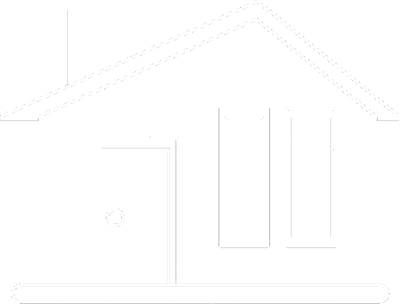

ДОМ ЭТО ПРОСТО!
ОТСУТСТВИЕ БРАКА И ПОТЕРЬ
Выберите на сайте:
  Домокомлект
  Фундамент, кровлю
  Кровлю, фасад
Роботизация на стадии
проектирования и производства
позволяет избегать потерь и
дополнительных расходов
ВСЕ БРИГАДЫ ПРОВЕРЕНЫ
Все наши бригады
прошли аккредитацию
оплата только по факту
выполненных работ
ПРОСТОТА СТРОИТЕЛЬСТВА
Домокомлекты собираются по
стандартным проектам
аккредитованными бригадами
монтажников
ТЕХНОЛОГИЯ УТВЕРЖДЕНА МИНСТРОЕМ РФ
ВПЕРВЫЕ ОТКРЫТАЯ СМЕТА НА САЙТЕ
Работы производятся в соответствии с
технологическими картами под контролем стройнадзора
Возможность выбора комплектации
дома и онлайн оплатой по цене №1
в РФ с гарантией сроков строительства от 2 недель до 3х месяцев.
МЫ СДЕЛАЛИ ЖИЛЬЕ ДЕЙСТВИТЕЛЬНО ДОСТУПНЫМ!

Slide 16
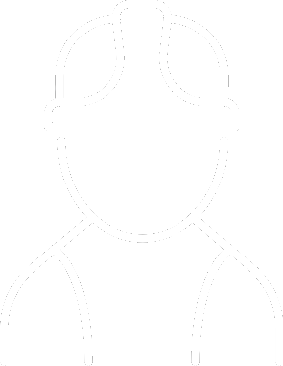
Регистрируйтесь на платформе и получайте регулярные заказы, не тратя деньги на рекламу и офис
Заказы есть всегда! Нет простоя,
развивайтесь , набирайте еще бригады
ГДЕ ИСКАТЬ КЛИЕНТОВ?
НЕТ СТАБИЛЬНОСТИ
ОСНОВНЫЕ СТРАХИ СТРОИТЕЛЕЙ
ИЗ ЧЕГО ЛУЧШЕ СТРОИТЬ?
У ЛЮДЕЙ НЕТ ДЕНЕГ
Получайте готовые домокомплекты конструкторы, собирайте по инструкции быстро как мебель из « IKEA ». Материалы от производителя приезжают во время на объект.
Мы абсолютно лояльны к клиентам и, помимо низкой стоимости даем рассрочку на весь период строительства, строим под мат.капитал, а также помогаем в получении кредита на строительство от лучших банков-партнеров

Slide 17



РАСЧЕТНАЯ СМЕТА
ВИДЫ РАБОТ
ЕВРОХАУС
НАИМЕНОВАНИЕ
ОБЩАЯ ЦЕНА
Подготовка местности
1 геодезист + техника/1 день
Домокомплект
690 000
Фундамент (500 р за кв.м.)
4 человека/2-3 дня опалубка + 1 день заливка
Монтаж каркаса
25 600
Фундаментная плита/материал
170 780
Сборка каркаса
3 человека/4 дня сборка + 1 день установка
Фундаментная плита/работа
49 460
Кровля + потолок черновой с утеплением
4 человека/3 дня кровля + 1 день потолок
33 535
Электрика
Водоснабжение и водоотведение
2 996
Фасад (два слоя мембраны, подсистема, утеплитель 50 мм, фасадная панель)
3 человека/4 дня
Кровля и материал
92 770
Кровля работы
51 250
Установка окон + дверь
2 человека/1 день
Материал фасад
144 013
Внутрянка электрика
2 человека/2 дня
Работы фасад
45 610
Внутрянка утеплитель
3 человека/3 дня
Внутренние работы/материал
101 076
Внутрянка мембрана
3 человека/1 день
125 600
Внутрянка гипсокартон
3 человека/2-3 дня
Внутренние работы
Внутрянка вентиляция
3 человека/0,5 дня
Окна и двери
96 140
Внутрянка шпатлевка
3 человека/2 дня
ДОМОКОМПЛЕКТ 690 000 ₽
ВСЕГО МАТЕРИАЛОВ 545 170 ₽
ВСЕГО РАБОТ 297 520 ₽
ВСЕГО ОКНА И ДВЕРИ 96 140 ₽
СУММА 1 628 830 ₽
ИТОГО 1 628 830 ₽
Внутрянка натяжные потолки
3 человека/1 день
76
КВ.М

Slide 18
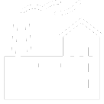
По всем проектам домов уже произведены расчеты материалов, без ошибок и негатива
DOM.LIVE- первая платформа для комплектации и строительства в ИЖС, маркетплейс с возможностью интеграции логистических программ
ОТСУТСТВИЕ ПЛАТФОРМЫ ДЛЯ
комлектации домов материалами
ОШИБКИ В РАСЧЕТАХ И ЗАКАЗАХ, РАСХОДЫ НА СВОЙ ШТАТ МЕНЕДЖЕРОВ
ОСНОВНЫЕ СТРАХИ ПРОИЗВОДИТЕЛЕЙ
НЕПРОЗРАЧНАЯ МОДЕЛЬ ЦЕНООБРАЗОВАНИЯ В ЦЕПОЧКЕ ДИСТРИБУЦИИ
БОЛЬШИЕ РАСХОДЫ НА ВЫПУСК ШИРОКОЙ ЛИНЕЙКИ ПРОДУКЦИИ
Минуем посредников, заказчики получают материал по честной цене. В разы можно увеличивать оборот
Знаем, что производить, сокращаем расходы, увеличиваем прибыль, производим маржинальные продукты, увеличиваем прибыль на обороте.

Slide 19


РЕШЕНИЕ ПРОБЛЕМ ВЛАДЕЛЬЦЕВ ЗЕМЕЛЬНЫХ УЧАСТКОВ И КОТТЕДЖНЫХ ПОСЕЛКОВ
?
Покупатели все меньше инвестируют в землю и хотят понимать сколько идея строительства дома обойдется в общем
С проектами домов на платформе, люди быстрее и больше принимают решение о покупке участка
Размещаем участки на платформе, вы не платите за рекламу, не платите менеджерам, не платите комиссию агентам, участки продаюся прямо на платформе конечным покупателям
Свой отдел продаж и реклама дорого, агенты хотят большую комиссию

Slide 20
DOM.LIVE - НОВЫЕ ВОЗМОЖНОСТИ ОНЛАЙН
ВЫБОР КОМПЛЕКТАЦИИ ДОМА И ОПЛАТА ОНЛАЙН
ОНЛАЙН КРЕДИТОВАНИЕ
LIVE ВИДЕО ОНЛАЙН
ЗА СТРОИТЕЛЬСТВОМ
ОНЛАЙН БОТ
С ИСКУССТВЕННЫМ ИНТЕЛЛЕКТОМ
Каждый заказчик
сам выбирает
комлектацию своего дома на сайте и оплачивает онлайн
Партнерство
c Dom.clik от « Сбера» и лучшие предложения еще от 6 банков
Каждый может
самостоятельно, не
выходя из дома наблюдать за
строительством дома
онлайн
Бот автоматически
консультирует
клиента при выборе
проекта и рассказывает о
технологии

Slide 21
DOM.FINANCE
ДОМ В РАССРОЧКУ ДЕШЕВЛЕ АРЕНДЫ КВАРТИРЫ

Slide 22

АРЕНДА ИЛИ АРЕНДА С ВЫКУПОМ?
У КЛИЕНТА ЕСТЬ 50 ТЫСЯЧ НА АРЕНДУ КВАРТИРЫ Ы МОСКВЕ
ПРИОБРЕСТИ ДОМ В РАССРОЧКУ ОТ DOM.FINANCE, ЧЕРЕЗ 8 ЛЕТ ДОМ ПЕРЕЙДЕТ В СОБСТВЕННОСТЬ
ОН МОЖЕТ СНЯТЬ КВАРТИРУ

Slide 23
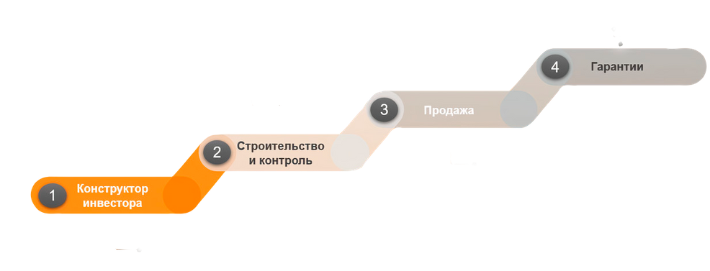
ИНВЕСТОРУ ВЫГОДНЕЕ СДАВАТЬ КВАРТИРУ ИЛИ УЧАСТВОВАТЬ В ПРОГРАММАХ DOM.FINANCE?
Земля находится в собственности у инвестора с обременением застройщика до реализации недвижимости
Сроки строительства составляют от двух до трёх месяцев Вы полностью контролируете ход работ - на площадках установлены веб-камеры
КАК ЭТО РАБОТАЕТ?
Мы работаем более с чем со 20К агентами по продаже недвижимости. За счет низкой цены срок реализации составляет не более 3-х месяцев. Прибыль распределяется 80/20, т.е. 80% Вам, 20% комиссия Дом.ме
Вы сами выбираете объекты для инвестирования и сами формируете пакет инвестиций. Мы представляем вам расчеты прибыли и окупаемости. Ваша прибыль составит от 6.6 % до 16 % в год
ВСТУПАЯ В ПРОГРАММУ «БИЗНЕС» ВЫ СТАНОВИТЕСЬ ДЕВЕЛОПЕРОМ И ИНВЕСТОРОМ НЕ ВЫХОДЯ ИЗ ДОМА

Slide 24
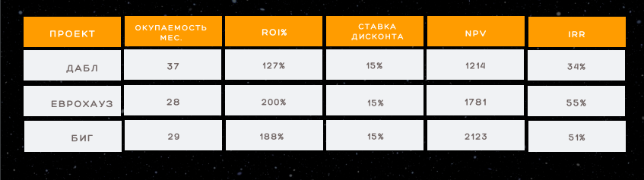
ИНВЕСТОР ПОКУПАЕТ ДОМ ПО СЕБЕСТОИМОСТИ С УЧАСТКОМ. ПОСЛЕ СРОКА ОКУПАЕМОСТИ ИНИЦИАТОР ПРОЕКТА, КАК УПРАВЛЯЮЩАЯ КОМПАНИЯ, ПОЛУЧАЕТ ВОЗНАГРАЖДЕНИЕ В РАЗМЕРЕ 15% ОТ РАССРОЧКИ В МЕСЯЦ НА ПЕРИОД С МОМЕНТА ОКУПАЕМОСТИ ДО 96 МЕСЯЦА ПРОЕКТА
ВСЕГО ПЕРИОД ПРОЕКТА 8 ЛЕТ (96 МЕС. В Т. Ч. СТРОИТЕЛЬСТВО И ОФОРМЛЕНИЕ ДО 4 МЕС.), ПЕРИОД СДАЧИ В РАССРОЧКУ 92 МЕСЯЦА.
ПРОЕКТ
ОКУПАЕМОСТЬМЕС.
ROI%
СТАВКА ДИСКОНТА
NPV
IRR
ДАБЛ
37
127%
15%
1214
34%
ЕВРОХАУЗ
28
200%
15%
1781
55%
БИГ
29
188%
15%
2123
51%

Slide 25


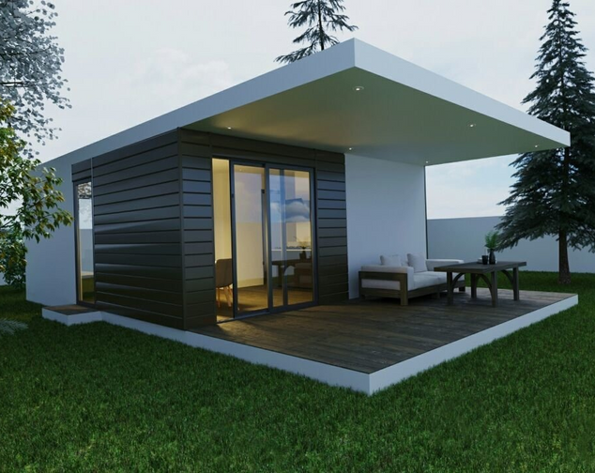
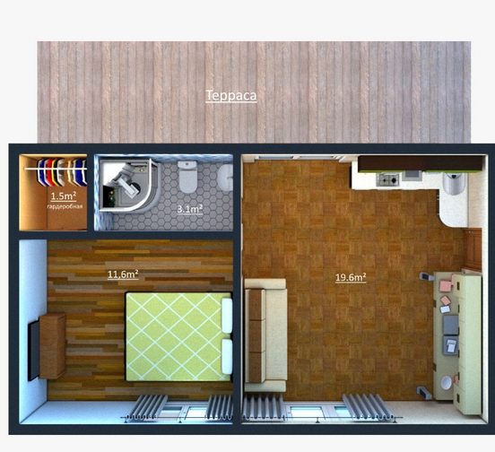
Примеры домов
Проект «COMPACT» -45 кв.м
490.000 руб.

Slide 26
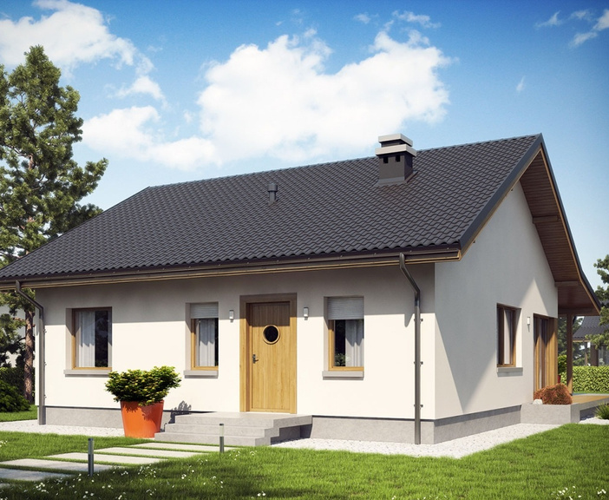
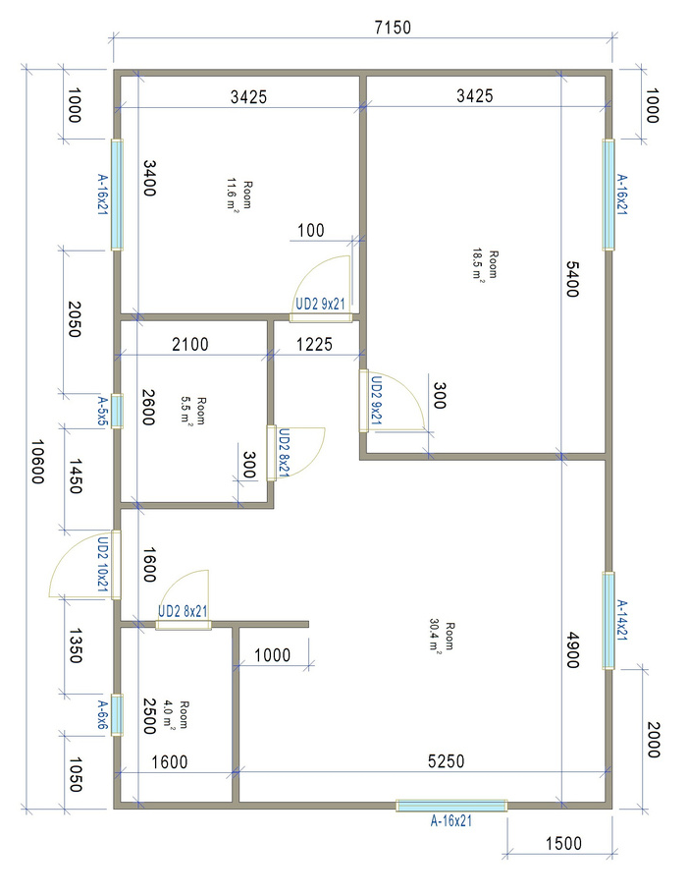
Примеры домов
Проект «EURO HOUSE » -76 кв.м
1.725.000 руб.

Slide 27
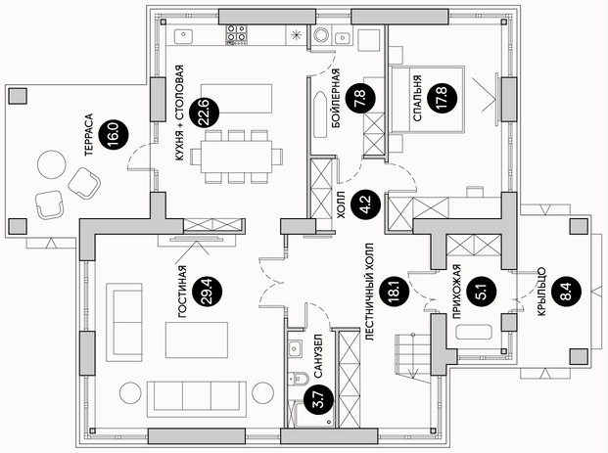
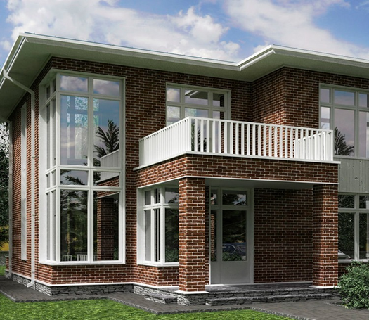
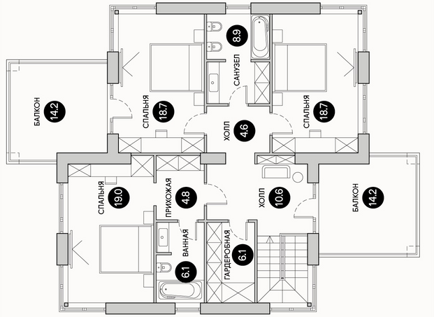
Примеры домов
Проект «КАННЫ » -278 кв.м
5.490.000руб.

